Slide 1

System Analysis & Quality week 2 les 2
SAQ I-Propedeuse
© HAN, behalve daar waar anders aangegeven
Notes:
Even zelf je naam invullen ;-))

Slide 2
Doel van deze les:
Aan het einde van de les:
Weet je wat requirements zijn
Ben je bekend met de onderverdeling functioneel/niet-functioneel.
Kun je op een heldere, uniforme manier requirements vastleggen in natuurlijke taal

Slide 3
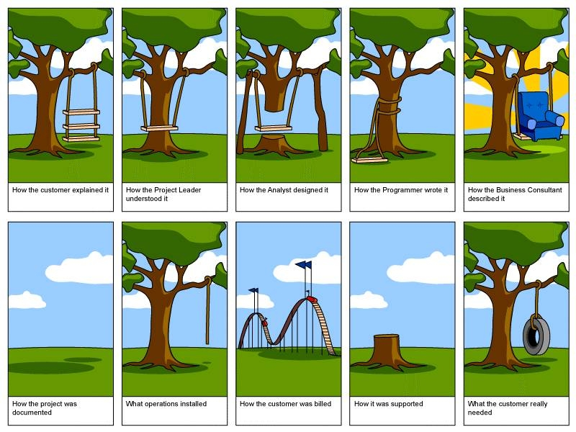
http://blog.iusmentis.com/2011/01/10/hoe-kom-je-van-een-falend-it-project-af/ geraadpleegd 28-01-2015

Slide 4
Analyse
Technieken (oa):
Use Cases (vanaf week 2)
Procesmodellen Beschrijven proces (BPMN, Act diagram, IDEF0, DFD, EPC)
Datamodellen (SAQ start, DB Profiel: BIM/ DSD) Weergeven data en onderlinge relaties
Notes:
Even kort ingaan op het waarom van procesmodellen en datamodellen. Hoe werken we en welke data gebruiken we. Ook even aanstippen waar dit verder wordt behandeld. Ook even aanstippen dat dit nu typisch aangelegenheden zijn die van groot belang zijn voor de BIM-er. Hij zal als professional (afhankelijk van zijn functie) vaak bezig zijn om dit soort modellen op te stellen of aan te passen en te kijken wat de gevolgen hiervan zijn. Wij zullen in deze course op het gebied van procesmodelleren niets doen, mbt Datamodelleren doen we een eerste aanzet (globaal domeinmodel)

Slide 5
Analyse fase in detail
Belangrijkste doel:
Zoeken naar requirements (elicitatie)
Vastleggen requirements
Natuurlijke taal
Use cases
Notes:
Wat wij binnen SAQ doen aan requirements capturing.

Slide 6
Vastleggen requirements
Wat is een requirement? eis/behoefte (software “capability”) om:
gebruikers in staat te stellen om “iets” te doen (functionaliteit)
“in” het systeem om te voldoen aan bv contracten, standaarden, etc.

Slide 7
Een model voor requirements-ontwikkeling:
opnieuw beoordelen
Elicitatie
Analyse
Specificatie
Validatie
Realisatie
verduidelijken
herschrijven
gaten dichten
SAQ
rest in hoofdfase: Software Development, Web Development en BIM
Succes met de requirements!,2e herziene druk, Arendsen e.a.,Sdu Uitgevers, ISBN-13: 9789012582056
Notes:
Uitleg wat elke fase doet, maak de cycli helder. Geef ook aan dat in SAQ de nadruk op de “Specificatie” ligt. Maar dat bv de analyse / validatie stappen eigenlijk eerste vereiste zijn mbt “kwaliteit”. Je moet namelijk weten wat een klant wil om dit achteraf te kunnen testen/toetsen.
Goede achtergrond literatuur:
Succes met de requirements!,2e herziene druk, Arendsen e.a.,Sdu Uitgevers, ISBN-13: 9789012582056 (3e druk, ISBN-13: 9789012584883)
Of
Mastering the requirement process, Robertson & Robertson, ISBN: 0321419499

Slide 8
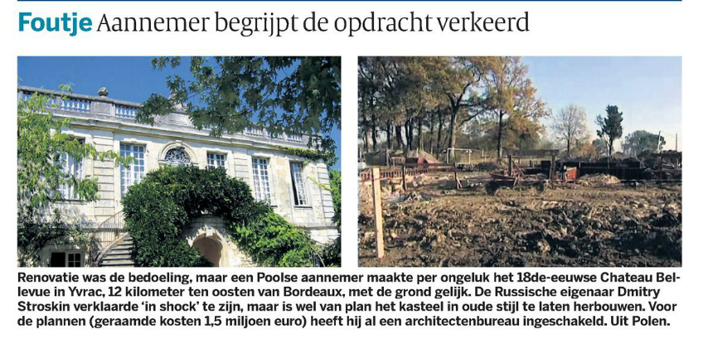
Daarvoor zijn requirements
Bron: (3 december 2012). Volkskrant pag. 2.
Notes:
Bron: de Volkskrant van maandag 3 december 2012 pag. 2.

Slide 9
Nog een voorbeeld
Een vrouw vraagt haar vriend, een software engineer:
“Kun je wat voor me halen in de winkel? Eén pak melk en als ze eieren hebben neem er dan maar 6 mee.”
Er zijn eieren in de winkel.
Wat heeft de man in zijn boodschappentas?
Wat wilde de vrouw hebben?
De man kwam thuis met 6 pakken melk….
De vrouw wilde 1 pak melk en 6 eieren….

Slide 10
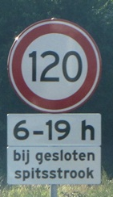


Stapeling van requirements
Uitgangspunt
Situatie 1
Situatie 2
1. U rijdt op een autosnelweg:
Het is 18.00 uur en de spitsstrook is gesloten:
Het is 20.00 uur en de spitsstrook is gesloten:
Het is 18.00 uur en de spitstrook is geopend:
Het is 20.00 uur en de spitsstrook is geopend:
2. Wat betekent dit bord in NL én wat betekent het in D?
http://www.louana.nl/afbeeldingen/grensbord130jpeg.jpg, geraadpleegd 28-01-2015
http://www.geenstijl.nl/mt/archieven/2012/12/hoe_hard_mag_u_hier.html, geraadpleegd 28-01-2015
http://www.fahrschule-123.de/verkehrsschilder/ende-der-zulaessigen-hoechstgeschwindigkeit-120-kmh, geraadpleegd 20-05-2016
Notes:
Uitgangspunt op autosnelwegen is: 130 km/h
Beperkingen kunnen worden opgelegd: max 120 km/h
Beperking 2 is toegevoegd om het spitsverkeer te begeleiden en buiten de spits weer terug te gaan naar 130 km/h
En toen kwam beperking 3 de spitstrook kan open & dicht…
Vanuit verkeerstechnisch oogpunt kan het toch niet de bedoeling zijn om 130 km/h te rijden tussen 6 en 19 bij een geopende spitstrook?
Situatie 2: was rond 2010 actueel in NL, tegenwoordig zijn deze borden allemaal weer verwijderd…….

Slide 11
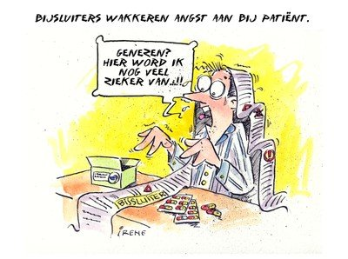
Bij de Apotheek
http://www.hvds.nl/cgi-bin/artikel.cgi?ID=4446, geraadpleegd 28-01-2015
Notes:
http://www.hvds.nl/cgi-bin/artikel.cgi?ID=4446
Moeilijke termen
De dosering op het etiket is anders dan de standaarddosering in de bijsluiter. Dat kan, want bij ouderen en kinderen wijkt de arts vaak af van de bijsluiterdosering. Volg de aanwijzing op het etiket: daar staat de dosering die voor u bedoeld is.
Uw aandoening wordt in de bijsluiter niet genoemd, maar wél andere aandoeningen waarbij dit medicijn gebruikt wordt. Dat kan, want uw arts kan 'off label' of 'buiten de indicatie' voorschrijven: een middel kiezen dat oorspronkelijk bedoeld is tegen een andere aandoening.

Slide 12
Van “problem” naar “solution”
Needs
Probleem domein
Features
Oplossingsdomein
Software requirements
Notes:
Pag 20-12 Chapter 2, Managing Software Requirements (zie .pdf)

Slide 13
ICA Profielen:
Needs, Feactures & Software Requirements:
Bedrijskundige Informatica & Management
Test, Design, User Documentation:
Alle development profielen
ISM heeft met alle aspecten te maken
Problem Space
Problem
Problem
Needs
Features
The system to be built
Solution Space
Software
Requirements
Traceability
Test Procedures
Design
User Doc
Notes:
Managing requirements involves the translation of stakeholder requests into a set of system features. These in turn are detailed into specifications for functional and nonfunctional requirements. Detailed specifications are translated into test procedures, design, and user documentation.
Discuss how this roadmap represents a roadmap of this course.
Traceability allows us to:
Assess the project impact of a change in a requirement.
Assess the impact of a failure of a test on requirements (that is, if the test fails, the requirement may not be satisfied).
Manage the scope of the project.
Verify that all requirements of the system are fulfilled by the implementation.
Verify that the application does only what it was intended to do.
Manage change.

Slide 14
Vastleggen requirements
Use Cases -> later deze week
Nu natuurlijke taal….
duidelijk opschrijven (well formedness)
hoe belangrijk is elke requirement …. elke requirement heeft attributen! (doen we volgende les)

Slide 15
Kwaliteit van Requirements
Requirements moeten in principe:
Compleet/volledig zijn:
Ze beschrijven alles wat een systeem zou moeten kunnen
Consistent zijn:
Er bestaan geen tegenstrijdigheden tussen de requirements
MAAR: Het is onmogelijk om Compleet en Consistent requirements op te stellen.
Notes:
Het laatste gedeelte grijpt terug naar week 1 les 3!

Slide 16
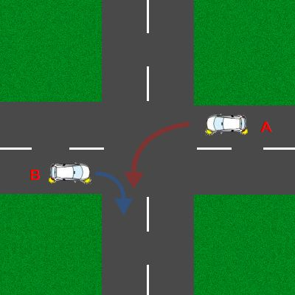
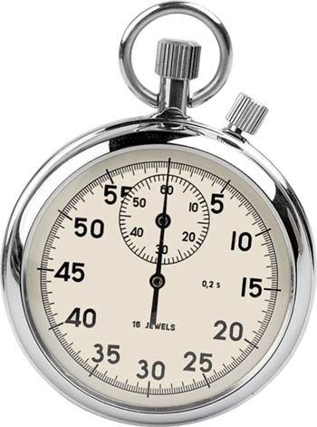
Toch een klein uitstapje….
Schrijf minimaal 10 functionele requirements voor een verkeerslicht
Kruising van twee wegen (noord ←→ zuid (vice versa en oost ←→ west).
Noord en Zuid mogen ‘gelijktijdig groen’ hebben.
Oost en West mogen ‘gelijktijdig groen’ hebben.
Noord
10 min.
West
Oost
@HAN
Zuid
Notes:
Laat de studenten requirements opschrijven. Deze gebruiken we later om te kijken naar “well formed-heid”, hoef je nu niet te vertellen. Wel dat ze de opgeschreven req’s op papier bewaren.
Ander doel: Pen en papier altijd bij de hand om aantekeningen te maken!!!
Maar nadat ze de requirements hebben opgeschreven…. IS VOOR EEN STOPLICHT IN DUITSLAND…… dus (druk op [enter]), gebruikers/stakeholders
https://www.youtube.com/watch?v=vTVweMoY5ww......

Slide 17
Afhalen recept
Stel requirements op. (10 minimaal)
gebruikers!
10 min.
@HAN
Notes:
Laat de studenten requirements opschrijven. Deze gebruiken we later om te kijken naar “well formed-heid”, hoef je nu niet te vertellen. Wel dat ze de opgeschreven req’s op papier bewaren.
Ander doel: Pen en papier altijd bij de hand om aantekeningen te maken!!!
Maar nadat ze de requirements hebben opgeschreven…. IS VOOR EEN STOPLICHT IN DUITSLAND…… dus (druk op [enter]), gebruikers/stakeholders

Slide 18
Het schrijven van requirements
Well formedness:
Correctheid
Verifieerbaar & testbaar
Niet ambigue
Aanpasbaar
Compleet
Traceerbaar
Consistent
Geprioriteerd
Notes:
Uitleg elk van de hier bovenstaande onderdelen uit.
(Nieuwste standaard: 29148-2011 - IEEE Systems and software engineering -- Life cycle processes --Requirements engineering
The industrial strength IEEE well-formed requirements checklist found in IEEE Standard 830-1998 allows us to write well-formed requirements at any level of detail. However, it is one thing to recite the elements in the list and quite another thing to understand and consistently apply them to your requirements writing efforts.
Let’s step through each element in the checklist in greater detail. According to the checklist, well-formed requirements should be correct, verifiable, testable, unambiguous, modifiable, complete, traceable, consistent and prioritized. It’s time to take a more detailed look at these nine elements:
Correct
Correctness of requirements and requirements documents is not absolute. A requirements document is correct if every requirement stated within it will be met and provided to the users by the resulting product, system, or process. There is no one tool or procedure to ensure correctness of individual requirements or a requirements document. Correctness must be determined and targeted across all steps of the requirements development process. For the overall document, compare the document with other relevant project documentation and standards to see if it agrees. It is essential to seek user and stakeholder review and agreement of the contents using a review or walk through. For individual requirements, show they are correct and relevant by comparing them with their source, and select an appropriate verification method and correctness criteria for each requirement.
Verifiable and testable
Verifiable and testable requirements allow us to ensure that requirements can be met or achieved in the end result. If this is not the case, the requirement should be removed or revised. In general, all requirements must be measurable and provable in some way. Testing proves that what is needed is indeed present in the system, service, or product. So that means that each functional and nonfunctional requirement in our documents must be provable either as a single, standalone statement or within a specific functional scenario. Numerous techniques exist for ensuring that requirements are met, including demonstration, inspection, execution, analysis and prior qualification.
Unambiguous
If a requirement can be interpreted in more than one way, it is ambiguous. Choosing the right word is not always easy. Where terms have multiple meanings, it is best to define each word in a glossary based on the document’s audience, scenario, and purpose. There are many problems with “natural language” (the way we speak!). Natural language lends itself to multiple interpretations, includes too many compound sentences, has multiple definitions for words, and uses imprecise adjectives, imprecise conditional instructions, and compound conditions. Structured language combines the language elements with structured programming rules; e.g., structured English uses imperative English verbs, terms are defined in the data dictionary, and reserved words for logic include “If,” “Then,” and “Else.” Our goal is to strike the right balance between understanding and precision in our requirements and our requirements documents.
Modifiable
Requirements should be written and structured to allow for easy changes. Best practices for building and maintaining well-organized documentation include using a table of contents, an index, unique numbering for requirements, and cross-references, as well as minimizing requirements duplication and redundancy. Our goal relative to this checklist item is to have the ability to easily modify requirements within the existing document structure and writing style. This needs to be done both in aggregate and at the individual requirement level.
Complete
Requirements should specify everything that is needed at the appropriate level of detail relative to the audience we are writing for. They should also have the correct focus: business, user, system, and software. When assessing completeness of requirements and requirements documents, we need to ask ourselves: Have we missed anything? If there are any unresolved issues or incomplete documents, they need to be corrected. Partially complete requirements can be found by static inspection (reading!), by using a requirements checklist when reviewing a document or document section, by looking at graphical models and seeing if they are completely reflected in the text requirements, by prototyping, and by formal or informal user review.
Traceable
Requirements are not written in isolation: Traceable requirements are linked to one another, to sections within each document, and to other project documents and deliverables across the project life cycle. Traceability provides us with a mechanism for finding and referring to requirements throughout the project life cycle. It requires unique identifiers within the documents for each requirement. Traceability can be done manually with a spreadsheet, pencil, and piece of paper or it can be implemented using a requirements management tool. There are two basic types of traceability: backward, to previous stages of development and earlier documents and forward, to all documents that originate from the current document
Consistent
Consistent requirements do not contradict or conflict with one another. If they do, they must either be revised or removed. Detecting consistent requirements requires manual review and analysis of the complete set of requirements. There are subtle difference between contradict and conflict. Contradicting requirements tend to be opposites with no happy medium and are resolved through negotiation. When two requirements contradict one another, you must either choose one or negotiate. Conflicting requirements allow you to identify a trade-off or middle ground between the two by prioritizing the conflicting requirements relative to the project and product scope.
Prioritized
Ranking requirements is essential for scope management across the project life cycle. Prioritizing requirements starts during requirements elicitation activities, as we define our prioritization scheme and ask users to rank what they tell us they need using that scheme. You can also prioritize requirements in multiple dimensions. Typical schemes for prioritization of requirements include importance to the customer, stability, risk, technical difficulty and cost.
Next time you start developing requirements for your project, consider applying the industrial strength IEEE well-formed requirements checklist. It can assist you and your team in producing a high quality set of requirements defining what is to be done!
http://project-management.learningtree.com/tag/well-formed-requirements/ (3-7-2013)
Misschien rol Business Analyst (zie whitepaper: businessanalysts.pdf)

Slide 19
Tips voor het schrijven
Geen ambiguïteit
Geen samengestelde requirements (en, of, met, ook)
Geen uitzonderingen (als, wanneer, tenzij, alhoewel)
Wees direct (geen lange zinnen)
Let op detailniveau (geen systeemontwerp)
Geen functionele en niet-functionele eisen mixen
Niet speculeren!!! (doorgaans, vaak, in het algemeen. Je bent geen user!)
Gebruik geen vage termen (gebruikersvriendelijk, flexibel, effectief, modern, ..)
Geen “wishful thinking” (100% veilig, etc.)
Vermijd mogelijkheden (zou moeten, kan, etc.)
Notes:
Weten de studenten wat “ambigue” is….. “De man slaat de hond met de stok” -> voor meerder uitleg vatbaar!!! Dodelijk voor requirements!!!
Let op dat we nog het verschil tussen functionele en niet-functionele eisen nog niet hebben besproken. Dat doen we straks!
Goede achtergrond literatuur:
Writing better Requirements, Alexander & Stevens ©2002 | Addison-Wesley | Paper; 176 pp ISBN-10: 0321131630 | ISBN-13: 9780321131638

Slide 20
Maar hoe schrijven we ze dan?
Eenvoudige zinnen Het recept bevat de dosering per pil.
Gebruik een beperkte woordenschat “Sommige patiënten (…) kunnen mogelijk duizelig of licht in het hoofd worden bij het gaan staan. Dit zijn symptomen van orthostatische hypotensie hetgeen lage bloeddruk bij snel rechtop gaan zitten of gaan staan betekent.”
Is dit nu wel of niet goed?
“De perfecte requirement” een illusie!

Slide 21
Schrijven van requirements (2):
Bepaal type gebruiker De apotheekmedewerker moet ……
Focus op 1 resultaat (-> functionaliteit) ….. Het aangevraagde recept beoordelen…….
Requirement moet verifieerbaar zijn (testbaar!) ….. op de BIG registratie van de huisarts. Acceptatie: Een recept mag alleen aangevraagd worden door een huisarts met een geldige BIG registratie.

Slide 22
Schrijven van requirements (3):
Bestaat uit:
Type gebruiker Apotheker
Gewenste resultaat Bereid medicijn
Doel Medicijn bereid volgens recept
Kwalificatie recept is geschikt voor patiënt (contra-indicatie)
Dus niet:
Kwalificatie recept heeft geen ‘contra-indicatie’

Slide 23
Requirements in de vorm van user stories
Nr. | Als een | Wil ik | Zodat ik
1 | Klant | Een recept afhalen | Beter kan worden
2 | Apotheker | De juiste medicijnen meegeven | Veilig werk
3 | Assistente | Voldoende voorraad | Efficiënt kan werken
Notes:
Voor- en nadelen?
Meerdere users met vergelijkbare wensen?
Conflicterende belangen snelheid – kwaliteit?

Slide 24
Wat vinden we van de volgende requirements?
Het communicatiesysteem mag niet meer dan 2 keer per jaar niet beschikbaar zijn
Het systeem moet door het personeel makkelijk en met minimale training te gebruiken zijn
De gemiddelde vertraging door het gebruik van het tol systeem is minder dan 15 seconden
Alle gebruikers dienen dezelfde software voor PM te gaan gebruiken voor mei 2015.
De database dient voor 10 jaar records te kunnen bewaren
De inzetcentrale moet de mogelijkheid hebben om per radio met de ambulance te communiceren
Notes:
Let vooral op testbaarheid (“moet de mogelijkheid hebben om”,-> mag dit bv 10 minuten duren??), duidelijkheid (bv 2 * “niet”… is dit helder -> positief formuleren), vaagheden (“minimale”), is het wel een requirement (“dezelfde software voor PM, Project Management”) ook tijdsaspecten horen niet thuis in requirements (horen bij projectmethodiek, planning zoals reeds besproken), let op “systeem specificatie” in functionele requirements (bv “radio”), etc. etc
Dubbele ontkenning, het communicatiesystem mag 2 maal per jaar niet beschikbaar zijn. Hoelang het systeem uit de lucht mag zijn staat in een volgend requirement
Het zijn er ‘twee’. Makkelijk en minimaal zijn nogal subjectief
Je zult maar voor dat ene poortje staan en nooit aan de beurt komen. Gemiddeld scoort het systeem nog steeds goed
Voor mei 2015 is nogal rekbaar
Welke dan, 10 jaar zal wel gaan, maar wat dan
Sinds wanneer kan een ambulance communiceren of bedoelen ze de chauffeur?

Slide 25
Functioneel vs Niet-functioneel
Functionele requirement geven gewenst gedrag van het systeem weer
Niet-functionele requirements geven een kwaliteitseis is waaraan het systeem moet voldoen!

Slide 26
Niet-functionele requirements
Requirements die beperkingen of eigenschappen van het toekomstige systeem definiëren:
Zoals betrouwbaarheid, snelheid, gebruikte technologie, etc
Hebben vaak betrekking op het gehele systeem (ipv op een deel)
Zijn vaak kritische succesfactoren vb Gebruiksvriendelijkheid bij een website voor kinderen om rekenen te leren
In het Engels vaak eindigend op “ility” (usability, scalability,...)
Notes:
Let op “technische” implementatiekeuzes! Begin even met een voorbeeld bv: “Het Huis moet een deur hebben”, dit is een technische keuze. Beter is om “Het huis moet makkelijk toegankelijk zijn”. Maar kijk naar punt 8 bij “tips voor schrijven”. Wie is de doelgroep? -> invalide persoon?
Wat zijn typische non-functionals -> bv hittebestendigheid, gebruikshoogte (irt doelgroep).

Slide 27
Soorten (Non-)Functional requirements
FURPS is een acroniem dat een model weergeeft om kwaliteitseigenschappen van software in te delen (functionele en niet-functionele requirements):
Functionality - Features, Mogelijkheden, Beveiliging
Usability - Human factors, Esthetische eigenschappen, Consistentie, Documentatie
Reliability - Faalfrequentie, Faalimpact, Recoverability, Predictability, Accuracy, Mean time between failure
Performance - Snelheid, Efficiëntie, Resourceverbruik, Throughput, Responsetijd
Supportability - Testbaarheid, Uitbreidbaarheid, Aanpasbaarheid, Onderhoudbaarheid, Compatibility, Configurability, Serviceability, Installeerbaarheid, Localizability, Portability
Wikipedia, http://nl.wikipedia.org/wiki/FURPS , geraadpleegd op 8 april 2016
Notes:
Voorbeeld van een omgeving waar de “F” goed is gegaan, maar de “URPS” niet -> OV Chipkaart. In-uit checken bij Ariva duurt 4 sec., bij NS minder dan 1sec… wachtrijen. Verschil in “piepjes”, niet dus blinden hebben een probleem. Schermen niet leesbaar bij felle zon….

Slide 28
Wat is MoSCoW?
Prioritering van requirements
Vaststellen van de prioriteit voor het inplannen van requirements
Voorbeeld:
We willen mooi voetbal spelen COULD
We willen voetballen om te winnen MUST
M = Must
S = Should
C = Could
W = Won’t (have this time, soms Would)
Dit doe je samen met de klant!
Notes:
“W”, zie je in 2 smaken. Liever een ECHTE keuze maken voor “nu niet”. In de praktijd zal een “Would” bijna nooit worden geimplementeerd.
Hoe bepaal je dit? , komt volgende sheet!

Slide 29
Oefening met prioriteiten
Budget: 15 Euro
Mogelijkheden:
Big Mac 5 Euro
Fles water 2 Euro
Kaartje bioscoop: 6,25 Euro
Biertje: 3,50 Euro
Het is vrijdagavond en er draait een leuke film:
Wanneer jij de keuzes mag maken is het wel te doen.
Wanneer de opdrachtgever (je vriend(in)) rekent op een bioscoop avondje moet je ook die prioriteiten meewegen

Slide 30
Wat denken jullie van onderstaande?
Requirement a M
Requirement z M
Requirement c M
Requirement p S
Requirement t M
Requirement j M
Requirement q M
Requirement r M
Requirement s M
Requirement t M
Requirement u M
Requirement v M
Requirement w S
Requirement x M
Requirement y M
Requirement z M
Requirement aa S
Hoe ga je hiermee om?
Notes:
Let op dat gebruikers ECHT kiezen wat ze belangrijk vinden. Brainstorm met de klas hoe je dit zou kunnen doen: bv gele plakkertjes plakken, aangeven wanneer ze echt niet meer kunnen werken etc.

Slide 31
Wat wil de klant nu eigenlijk?
Alles begint met de “elicitatie”:
het boven water krijgen van de behoeften
Dit is een lastig proces? Waarom?
Notes:
Inleven in de ander (vooral req. Engineer in de “omgeving” van de klant), wat zegt hij nu eigenlijk.. (beroepsjargon, aan beide kanten)… denken dat je elkaar begrijpt (ambiguïteit). Doorvragen, wat bedoeld hij nu eigenlijk. Dit leer je in detail in de course Requirements Engineering in het semester DIS.
Mogelijke oefeningen:
-Laat een student een zin verzinnen, deze opschrijven, en dan in de rij van lln naar lln door fluisteren naar achteren. De laatste schrijft het weer op (checken of het overeen komt).
-Vorm 2-tallen, elke student tekent 5 vierkanten (in een willekeurig figuur, wel rakend aan elkaar) op een vel, liefst uitknippen. De 2 studenten gaan met de ruggen tegen elkaar aan zitten en moeten proberen door te geven wat voor figuur ze hebben gemaakt.
-eenzijdige (alleen zender) vs tweezijdige communicatie (ontvanger mag vragen stellen); ook met 5 vierkanten en voorgetekend figuur.

Slide 32
Compromissen verminderen de waarde
?
?
?
?
Notes:
Quality can be measured in many ways. Some examples are: system availability, bugs, and response times.
However, another dimension of quality is the quality of the requirements set. In the next few pages, what makes a quality requirement is discussed.
Meeting the customer’s real needs is one of the goals of developing a system. As quality decreases, the ability to meet the customer’s needs also decreases. If the system is not meeting the customer’s needs, then the perceived value of the system diminishes.
The examples of quality listed above are all observable in the delivered system. They are a bi-product of the quality of the requirements that are implemented. A system can be no better than the requirements used to specify that system.
This is a transition slide to the “Qualities of Requirements” slide.

Slide 33
Toelichting:
Niet alles hoeft natuurlijk ‘geprogrammeerd’ te worden:
zie: https://www.youtube.com/watch?v=XFg2cNJmza4

Slide 34
Meetbaar maken van requirements
Snelheid
Hoeveelheid berekeningen per seconde; responstijd (bv. bij klikken button)
Grootte
Hoeveelheid MB
Usability
Hoeveelheid trainingstijd
Gebruiksgemak
Hoeveelheid helpschermen / intuïtief gebruik
Betrouwbaarheid
Hoeveelheid 'downtijd‘; hoeveelheid ontstane errors per tijd; relatieve beschikbaarheid systeem (hoe gaat het systeem om met exceptions -> volgende les!)
Robuustheid Tijd om opnieuw op te starten
Notes:
http://nl.wikipedia.org/wiki/ISO_9126
Het meetbaar maken van requirements zorgt ervoor dat er testen kunnen worden geschreven om een requirement te accepteren! -> dit zorgt ervoor dat kwaliteit is gewaarborgt

Slide 35
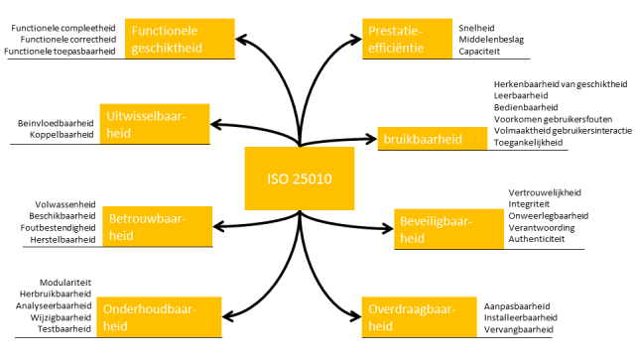
ISO 25010 (opvolger ISO 9126)
http://www.macaw.nl/weblog/2012/9/hoe-bepaalt-u-welke-applicaties-geschikt-zijn-voor-de-cloud (geraadpleegd op 28-01-2015)
Voor meer informatie: https://www.iso.org/obp/ui/#iso:std:iso-iec:25010:ed-1:v1:en
Notes:
Overzicht van ISO 9126, een standaard mbt aspecten van kwaliteit!

Slide 36
Oefening (huiswerk)
Schrijf functionele requirements voor het klanten gedeelte (de balie) van Apotheek ‘Het Pilletje’. Met als doel om een softwaresysteem te bouwen
MAX 1 A4!
Let op “Wat” vs “Hoe”
Let op de manier van schrijven
Let op verschil functioneel vs niet-functioneel
Pas MoSCoW toe

